Slide 1
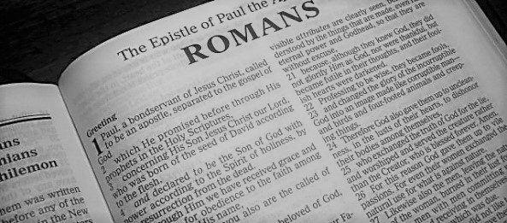
genade alléén –
geloof alléén!
28 oktober 2017
Garderen

Slide 2
1 Paulus, slaaf van Christus Jezus, een geroepen afgevaardigde, afgezonderd tot het goede bericht van God,
2 dat Hij tevoren belooft, door zijn profeten, in de heilige Schrift,
3 aangaande zijn Zoon…
Romeinen 1

Slide 3
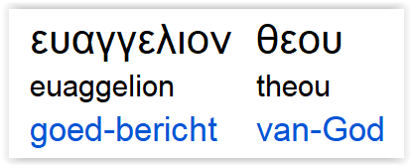
1 Paulus, slaaf van Christus Jezus, een geroepen afgevaardigde, afgezonderd tot het goede bericht van God,
2 dat Hij tevoren belooft, door zijn profeten, in de heilige Schrift,
3 aangaande zijn Zoon…
Romeinen 1

Slide 4
16 Want ik schaam mij niet voor het goede bericht van Christus, want het is de macht van God tot redding voor een ieder die gelooft - eerst voor de Jood, en ook voor de Griek.
Romeinen 1

Slide 5
Romeinen 1
16 Want ik schaam mij niet voor het goede bericht van Christus, want het is de macht van God tot redding voor een ieder die gelooft - eerst voor de Jood, en ook voor de Griek.
Romeinen 1

Slide 6
Romeinen 1
17 Want rechtvaardigheid van God wordt daarin onthuld, uit geloof tot geloof, zoals het is geschreven: De rechtvaardige, echter, zal uit het geloof leven.

Slide 7
Romeinen 1
17 Want rechtvaardigheid van God wordt daarin onthuld, uit geloof tot geloof, zoals het is geschreven: De rechtvaardige, echter, zal uit het geloof leven.

Slide 8
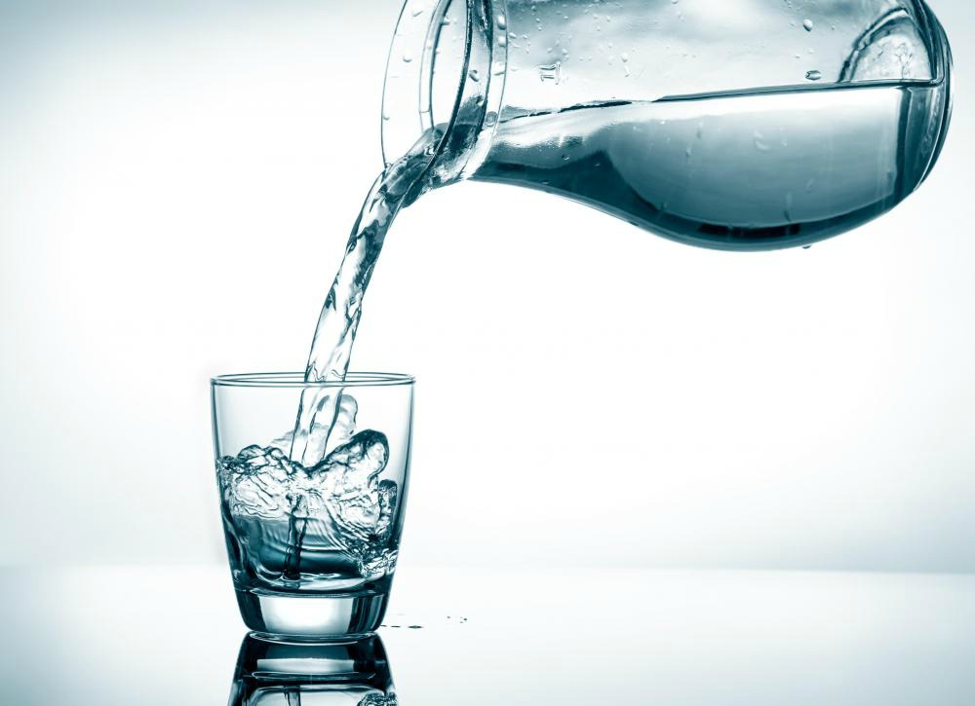
Romeinen 1
17 Want rechtvaardigheid van God wordt daarin onthuld, uit geloof tot geloof, zoals het is geschreven: De rechtvaardige, echter, zal uit het geloof leven.

Slide 9
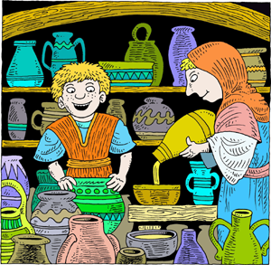
Romeinen 1
17 Want rechtvaardigheid van God wordt daarin onthuld, uit geloof tot geloof, zoals het is geschreven: De rechtvaardige, echter, zal uit het geloof leven.
Elia: 1 Koningen 17
Elisa: 2 Koningen 4

Slide 10
Romeinen 1
17 Want rechtvaardigheid van God wordt daarin onthuld, uit geloof tot geloof, zoals het is geschreven: De rechtvaardige, echter, zal uit het geloof leven.

Slide 11
‘de ongeschiktheidsverklaring’
- Rom.1:18 t/m 3:20
Romeinen 3
19 opdat elke mond gestopt zal worden en de hele wereld onder de rechtspraak zal komen voor de God.
Romeinen 3
20 … uit werken van de wet zal geen enkel vlees voor Hem gerechtvaardigd worden, want door de wet is er besef van zonde.

Slide 12
Romeinen 3
21 Nú echter, is, los van de wet, rechtvaardigheid van God openbaar gemaakt, waarvan door de wet en de profeten getuigenis gegeven wordt,

Slide 13
Romeinen 3
21 Nú echter, is, los van de wet, rechtvaardigheid van God openbaar gemaakt, waarvan door de wet en de profeten getuigenis gegeven wordt,

Slide 14
Romeinen 3
21 Nú echter, is, los van de wet, rechtvaardigheid van God openbaar gemaakt, waarvan door de wet en de profeten getuigenis gegeven wordt,

Slide 15
Romeinen 3
22 een rechtvaardigheid, echter, van God,
door het geloof van Jezus Christus, voor allen, en op allen die geloven; want er is geen onderscheid.

Slide 16
Romeinen 3
22 een rechtvaardigheid, echter, van God,
door het geloof van Jezus Christus, voor allen, en op allen die geloven; want er is geen onderscheid.

Slide 17
Fillipenzen 3
9 en ik in Hem gevonden zal worden,
niet mijn rechtvaardigheid hebbend,
die uit de wet is,
maar die door geloof van Christus is,
de rechtvaardigheid uit God,
[gegrond] op het geloof.
Rom.3:22,26, Gal.2:16,20; 3:22, Ef.3:12, Fil.3:9

Slide 18
Galaten 2
16 Wetende, dat de mens niet gerechtvaardigd wordt uit de werken der wet, maar door het geloof van Jezus Christus,
zo hebben wij ook in Christus Jezus geloofd, opdat wij zouden gerechtvaardigd worden uit het geloof van Christus, en niet uit de werken der wet; omdat uit de werken der wet geen vlees zal gerechtvaardigd worden.
Rom.3:22,26, Gal.2:16,20; 3:22, Ef.3:12, Fil.3:9

Slide 19
Romeinen 3
22 een rechtvaardigheid, echter, van God,
door het geloof van Jezus Christus, tot allen, en op allen die geloven; want er is geen onderscheid.

Slide 20
Romeinen 3
23 Want allen zondigden en hebben tekort van de heerlijkheid van de God.

Slide 21
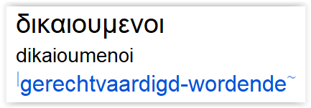
Romeinen 3
24 gerechtvaardigd wordend,
om niet, in zijn genade,
door middel van de verlossing die in Christus Jezus is.

Slide 22
Romeinen 3
24 gerechtvaardigd wordend,
om niet, in zijn genade,
door middel van de verlossing die in Christus Jezus is.

Slide 23
Efeze 2
8 Want in de genade zijn jullie gered,
door geloof, en dit niet vanuit jullie zelf;
het is het geschenk van God.

Slide 24
Romeinen 3
24 gerechtvaardigd wordend,
om niet, in zijn genade,
door middel van de verlossing die in Christus Jezus is.

Slide 25
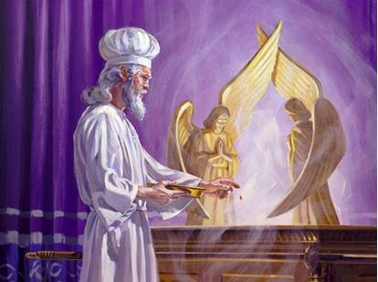
Romeinen 3
25 Degene die de God zich voornam tot een beschut-plaats,

Slide 26
Romeinen 3
25 Degene die de God zich voornam tot een beschut-plaats,
door het geloof in zijn bloed,
om Zijn rechtvaardigheid ten toon te spreiden,
vanwege het terzijde laten van de tevoren gebeurde zondige daden.

Slide 27
Romeinen 3
25 (…)
om Zijn rechtvaardigheid ten toon te spreiden,
vanwege het terzijde laten van de tevoren gebeurde zondige daden.

Slide 28
Romeinen 3
26 in de verdraagzaamheid van de God; met het doel Zijn rechtvaardigheid ten toon te spreiden in de huidige periode, (…)

Slide 29
Romeinen 3
26 (…)
zodat Hijzelf rechtvaardig is, en rechtvaardigende degene die uit het geloof van Jezus is.

Slide 30
Romeinen 3
27 Waar is dan het beroemen? Het is uitgesloten (…)

Slide 31
Romeinen 3
27 Waar is dan het beroemen? Het is uitgesloten (…)
soli Deo gloria!

